Slide 1
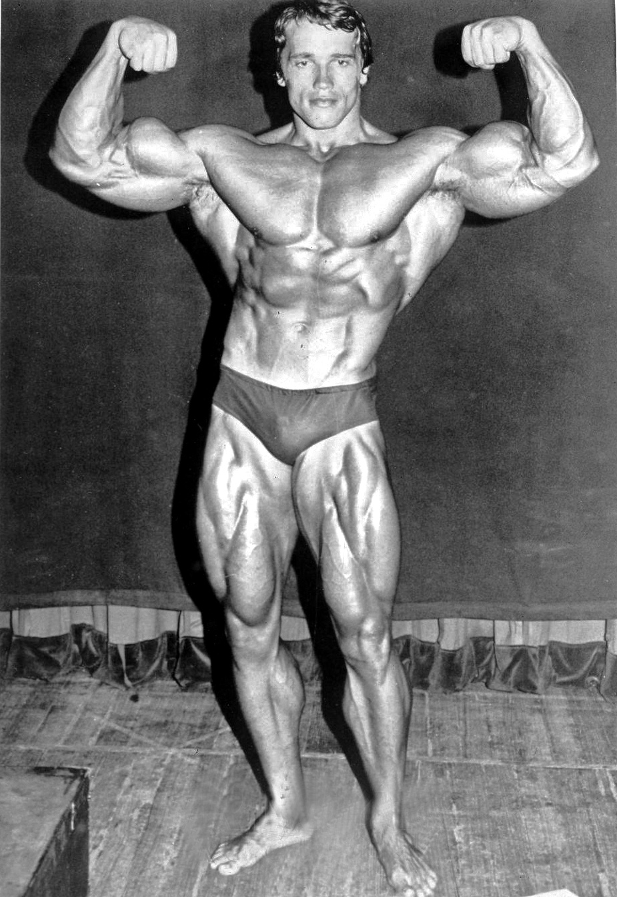
GymTracker
Entwicklung einer mobilen Fitness-Tracking-App
Projektpräsentation · ZLI · 12-tägiges Entwicklungsprojekt

Slide 2


Die Projektidee
Das Problem
Viele Menschen dokumentieren ihre Workouts unstrukturiert – oder gar nicht. Zettel, Notizen, kein Überblick über Fortschritte und Historie.
Die Lösung
GymTracker: Eine zentrale mobile App für Workouts, Fortschritte und Statistiken – strukturiert, übersichtlich und immer dabei.

Slide 3
Projektziele
Workouts verwalten
Fortschritt verfolgen
Statistiken
Workouts einfach erstellen, bearbeiten und organisieren
Trainingsfortschritte und Gewichtsverlauf visuell darstellen
Automatisch generierte Auswertungen der Trainingsdaten
Historie speichern
Moderne UI
Vollständige Trainingshistorie dauerhaft und übersichtlich
Intuitive, benutzerfreundliche mobile Oberfläche

Slide 4
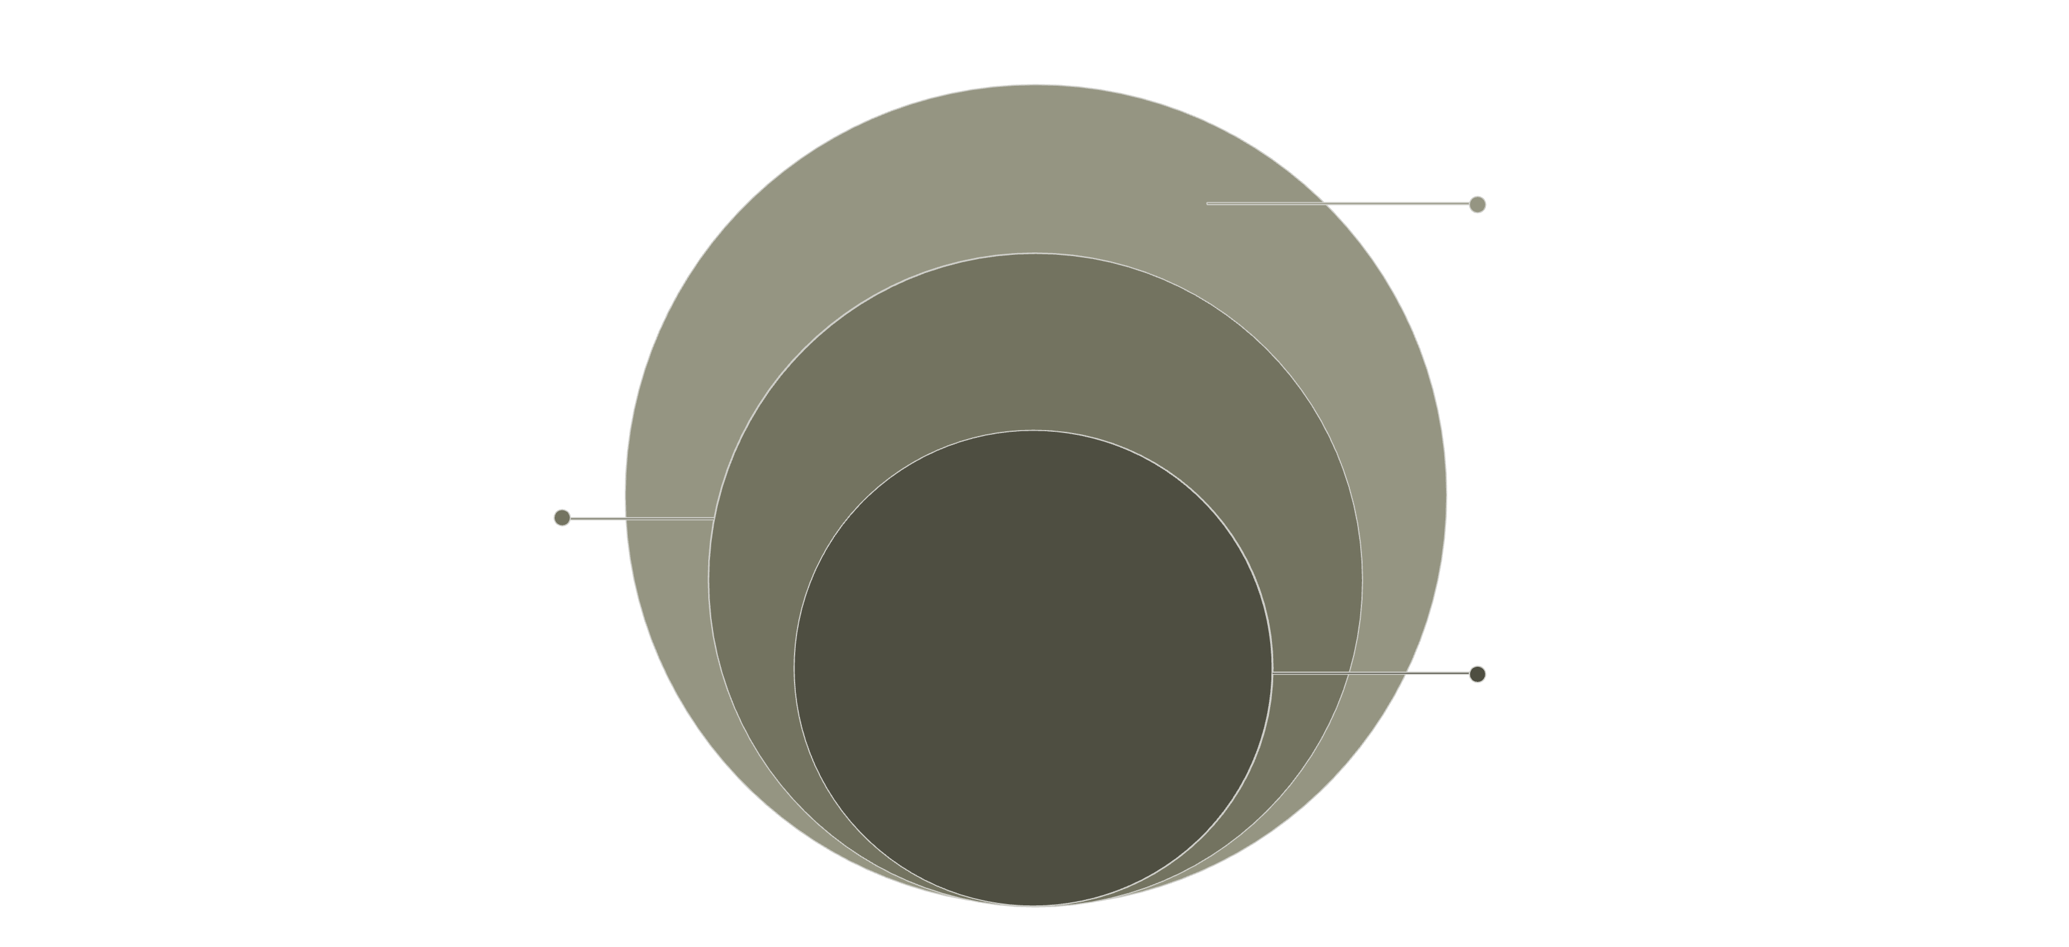
Technologie-Stack & Architektur
Datenzugriff & Speicherung
Prisma ORM + SQLite lokal
API-Server
Node.js + Express
Mobile Frontend
React Native mit Expo
Die App folgt einer klaren Client-Server-Architektur: React Native mit Expo bildet das mobile Frontend, Node.js und Express stellen die REST-API bereit, Prisma ORM übernimmt den strukturierten Datenbankzugriff und SQLite speichert alle Daten lokal auf dem Gerät.
React Native · Expo
Node.js · Express
Prisma ORM
SQLite
Cross-Plattform Mobile Frontend
REST-API & Backend-Logik
Typsicherer Datenbankzugriff
Lokale, persistente Datenspeicherung

Slide 5

Erreichte Zwischenziele
Tag 1–2
1
Projektplanung & Setup
2
Tag 3–4
Frontend-Grundgerüst & UI-Komponenten
Tag 5–6
3
Backend-Entwicklung & API-Endpoints
4
Tag 7–8
Datenbankanbindung & Workout-Funktionen
Tag 9–10
5
Historie, Statistik & UI-Verfeinerung
Alle Meilensteine wurden innerhalb des 12-tägigen Projektzeitraums erfolgreich abgeschlossen.

Slide 6
Funktionen der App
Dashboard
Workouts
Trainingshistorie
Übersicht aller aktuellen Workouts und schnellen Statistiken
Workouts erstellen, Übungen hinzufügen und verwalten
Vollständige Historie aller abgeschlossenen Trainingseinheiten
Statistiken
Gewichtsfortschritt
Automatische Auswertung von Volumen, Häufigkeit und Fortschritt
Verlauf der Gewichtsentwicklung grafisch dargestellt

Slide 7
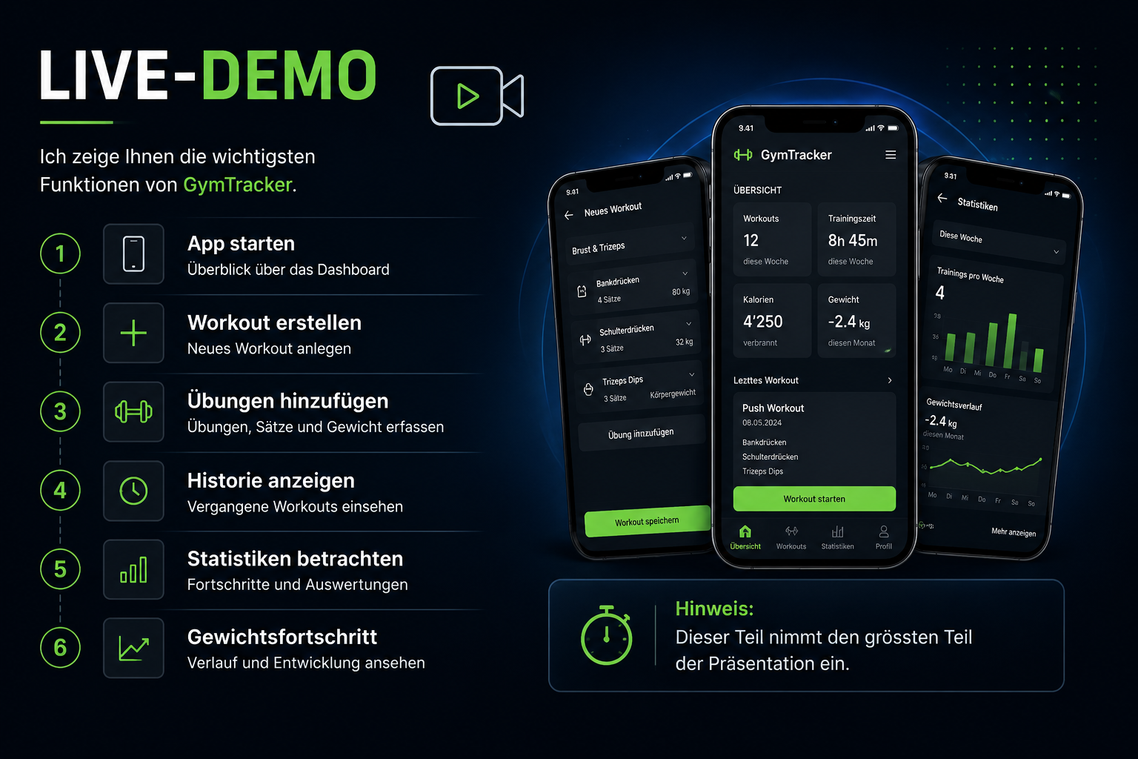

Slide 8
Stärken & Schwächen
✓ Stärken
✗ Schwächen
Übersichtliche, intuitive Oberfläche
Praktischer Nutzen im Alltag
Gut strukturierte Datenarchitektur
Erweiterbar & modular aufgebaut
API-Probleme während der Entwicklung
Hoher Zeitaufwand für einzelne Features
Begrenzte Projektzeit (12 Tage)
Noch kein Benutzerkonten-System

Slide 9

Fazit & Ausblick
Erreicht
Alle Projektziele wurden erfolgreich umgesetzt. Eine voll funktionsfähige mobile App mit React Native, Backend und Datenbank ist entstanden.
Gelernt
Vertiefte Kenntnisse in React Native, Node.js, Prisma ORM und SQLite – sowie praktische Erfahrung im gesamten Entwicklungszyklus.
Mögliche Erweiterungen
Login-System · Cloud-Synchronisation · Trainingspläne · Push-Benachrichtigungen

Slide 10
Quellenverzeichnis
Dokumentationen
Eigene Projektarbeit
React Native – reactnative.dev
Expo – expo.dev
Node.js – nodejs.org
Express – expressjs.com
Prisma ORM – prisma.io
SQLite – sqlite.org
Alle implementierten Funktionen, das Architekturkonzept sowie das UI-Design wurden im Rahmen dieses 12-tägigen Projekts eigenständig entwickelt und umgesetzt.
GymTracker · Projektpräsentation · BBB & ZLI

